Slide 1
第十五章讨论问题
你个人认为文中提到的“救命小弟妹”符合基督徒的伦理吗？为什么？
你认为当前新生物科技对于基督徒来说，最可能带来伦理争议的是哪方面？

Slide 2
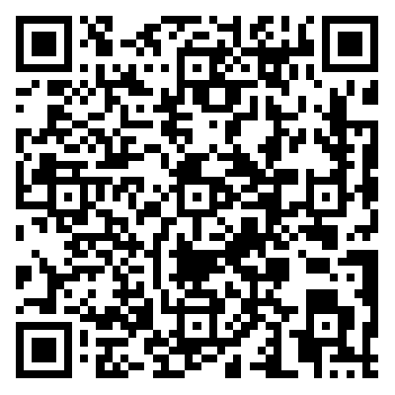
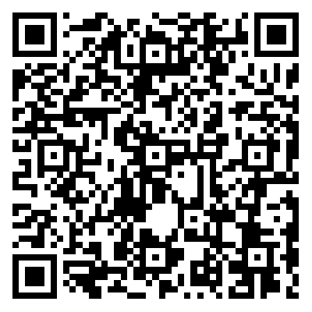
补充材料
关于基督徒面对新生物科技的探讨。
新冠疫苗与基督徒合一
https://www.tgcchinese.org/article/covid-vaccine-christian-unity
人类克隆是否会拥有灵魂？
https://www.gotquestions.org/Chinese/Chinese-clone-soul.html

